Slide 1


DEEL Faculdade de Engenharia, UEM Disciplina: Oficinas de Informática Curso: Licenciatura em Engenharia Informática (4 º ano) Sistemas e Dispositivos de Segurança para Instalações Eléctricas
Docente: eng Felizardo Munguambe
Maputo, _____ de _______________ de 202___

Slide 2

Segurança para instalações eléctricas

Slide 3
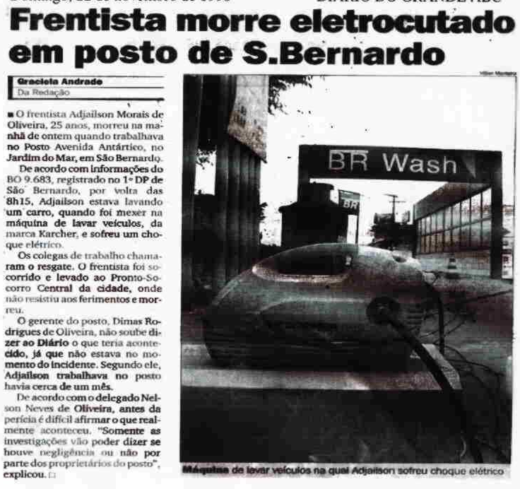

Slide 4
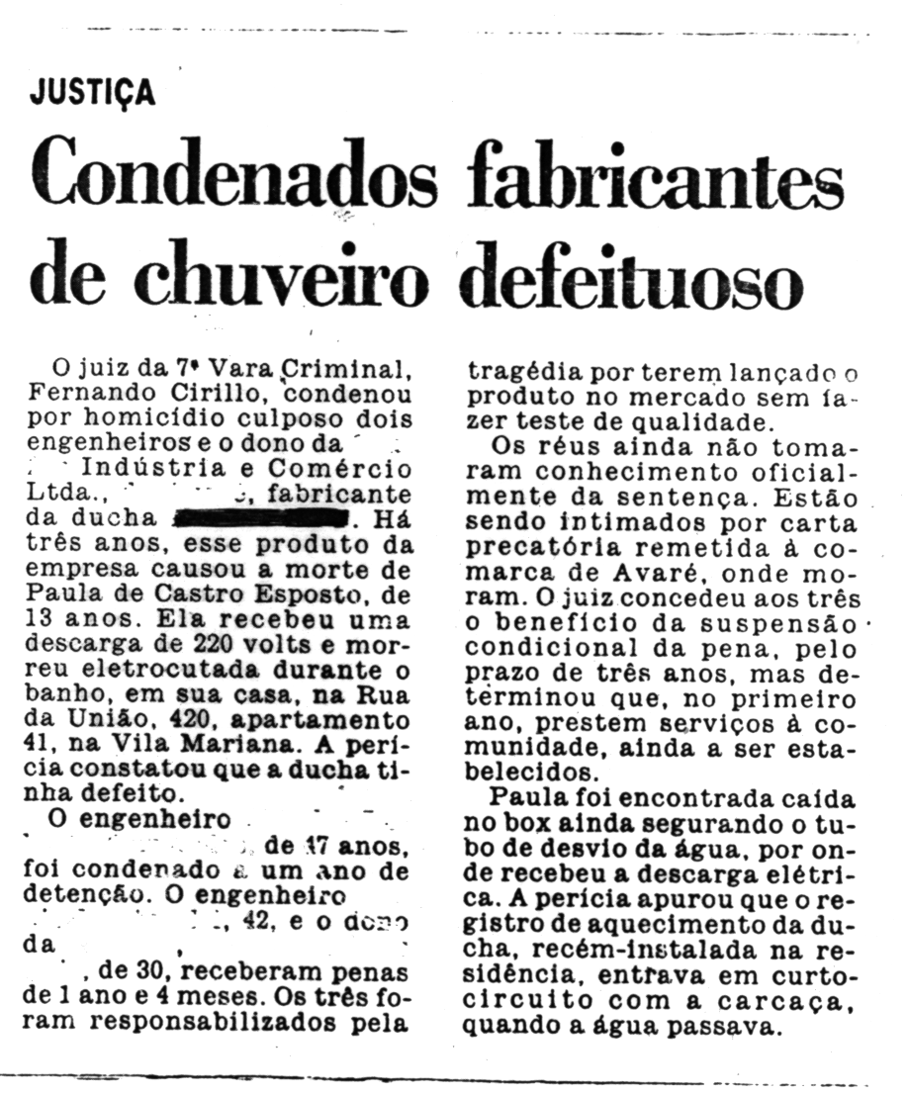

Slide 5
Programa
Nesta aula veremos proteção contra:
Sobrecorrentes e correntes de curto-circuito
Disjuntores termomagnéticos de BT
Fusíveis
Choques eléctricos
Contatos diretos
Dispositivo residual diferencial

Slide 6
Objectivos principais desta aula
Conhecer os principios de funcionamento e especificação de disjuntores de baixa tensão
Aprender os procedimentos para proteção contra choques elétricos de contacto direto.
Adquirir conhecimentos sobre os dispositivos de proteção contra choque de contacto indirecto.

Slide 7
Introdução
Equipamentos e conductores, componentes de uma instalação eléctrica são, frequentemente solicitados por tensões e correntes diferentes dos valores nominais.
Estas solicitações aparecem normalmente como sobrecarga, curto-circuito, sobretensões e subtensões.

Slide 8
Introdução
As condições anormais de operação podem danificar as instalações, equipamentos e causar acidentes envolvendo indivíduos presentes na instalação.

Slide 9
Introdução
As condições anormais de operação devem ser limitadas no tempo de duração e na amplitude.
Os dispositivos de protecção nas instalações elétricas devem desligar o circuito nas condições adversas.
Os principais dispositivos de protecção e segurança são os fusíveis, os disjuntores e os relés térmicos.

Slide 10
Introdução
A protecção em uma instalação eléctrica envolve várias etapas:
Estratégia de protecção.
Seleção dos dispositivos de actuação.
Determinação dos valores de calibração dos dispositivos.

Slide 11
Introdução
A Normas de segurança estabelecem as prescrições fundamentais destinadas a garantir a segurança de pessoas, animais e bens contra os danos que possam resultar da utilização das instalações elétricas.

Slide 12
Proteção contra Sobrecargas e Correntes de Curto-Circuito
Fusiveis
Disjuntores
DRs

Slide 13
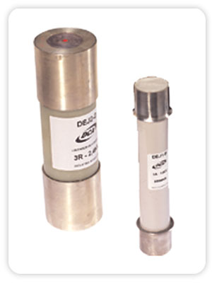
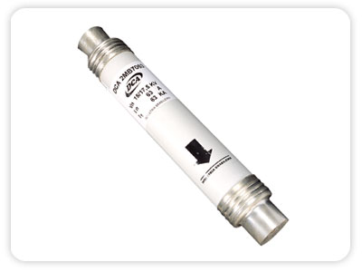
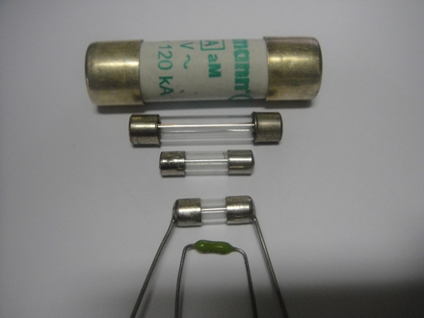
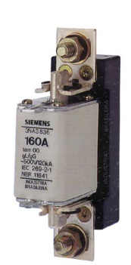
Fusíveis

Slide 14
Fusíveis
Definição
“Dispositivo de protecção que, pela fusão de uma parte dimensionada para tal, interrompe a corrente eléctrica quando esta excede um certo valor estabelecido, durante um tempo determinado”.

Slide 15
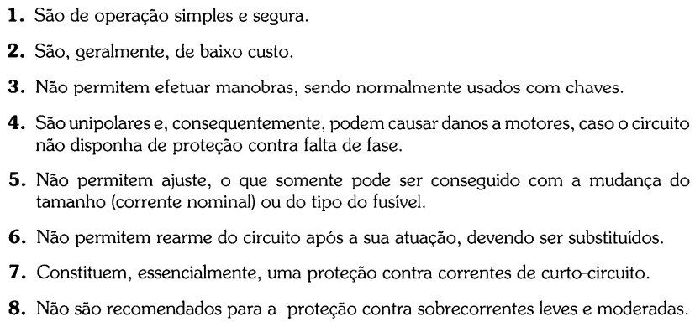
Fusíveis

Slide 16
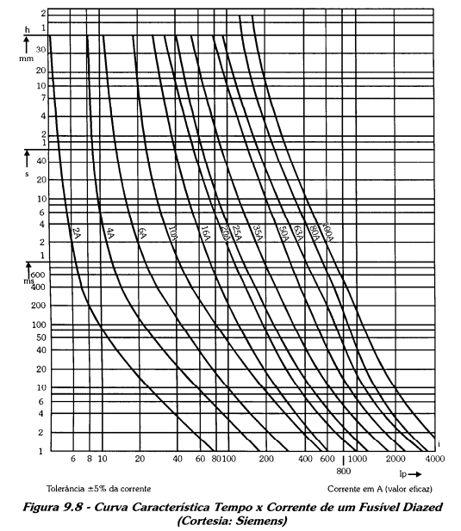
Fusível

Slide 17
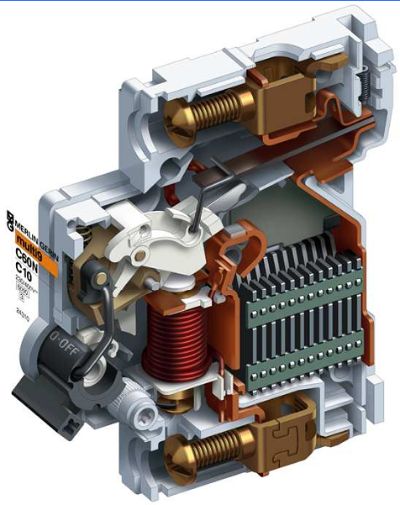
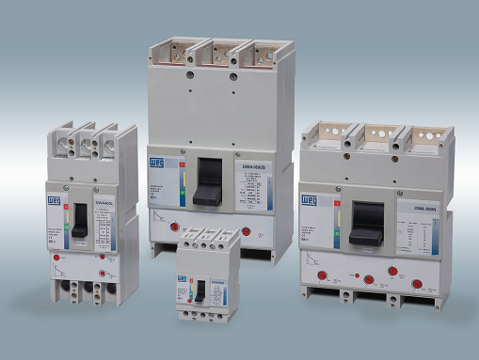
Disjuntor Termomagnético - DTM
Fonte: Weg
Fonte: Merlin Gerin

Slide 18
Disjuntor
Definição
“Equipamento de protecção cuja finalidade é conduzir a corrente de carga sob condições nominais e interromper correntes anormais de sobrecarga e de curto-circuito”.

Slide 19
Disjuntores Termomagnéticos
Aplicações:
Manobras
Protecção contra correntes de sobrecarga
Protecção contra curto-circuito
Disjuntores devem SEMPRE ser ligados aos conductores FASE.

Slide 20
Disjuntores Termomagnéticos
Em resumo, os DTMs cumprem 3 funções básicas:
Abrir e fechar os circuitos (Manobra)
Proteger os condutores e equipamentos contra sobrecarga (dispositivo térmico)
Proteger condutores contra as correntes de curto-circuito (dispositivo magnético).

Slide 21
DTMs – Princípio de funcionamento
Disjuntores Termomagnéticos actuam por:
Efeito térmico com sobrecarga.
Efeito electromagnético com corrente de curto-circuito.

Slide 22
DTM - Efeito Térmico
Disparador térmico simples:
Elemento bimetálico: duas lâminas de metal soldadas, com diferentes coeficientes de dilatação térmica.
Quando sensibilizadas por uma corrente superior ao estabelecido ambas dilatam, de maneira desigual, arqueando o conjunto e deslocando a barra de disparo.

Slide 23
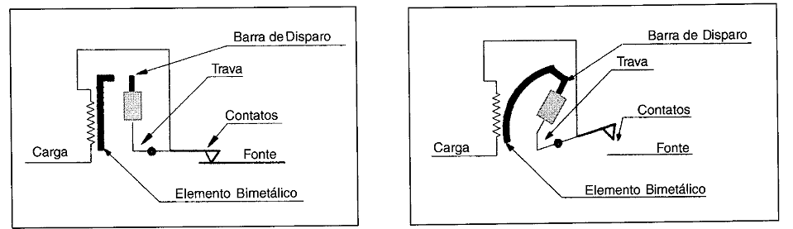
DTM - Efeito Térmico
Disparador térmico simples
Posição Normal
Posição de Disparo

Slide 24
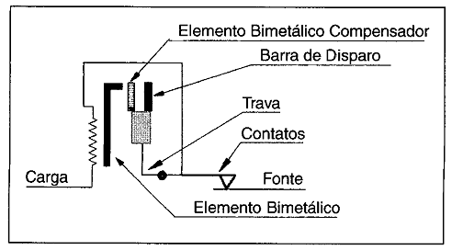
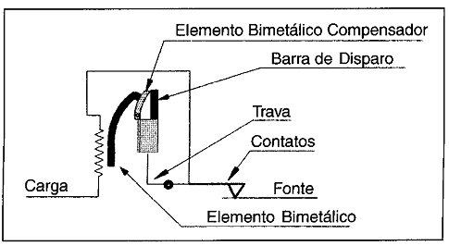
DTM - Efeito Térmico
Disparador térmico Compensado
Compensa a elevação de temperatura do ambiente.
a) Posição normal
b) Posição pré-disparo

Slide 25
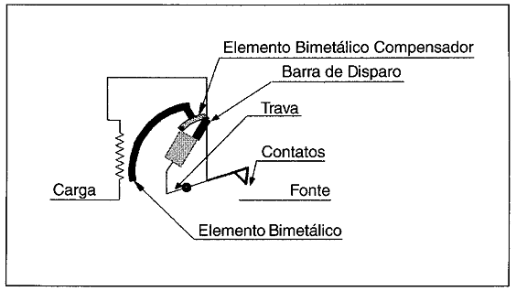
DTM - Efeito Térmico
c) Posição de disparo

Slide 26
DTM - Efeito Electromagnético
Disparador magnético:
Bobina que, quando conduz corrente acima do valor estabelecido, atrai um êmbolo ferromagnético processando a abertura dos contatos do disjuntor.

Slide 27
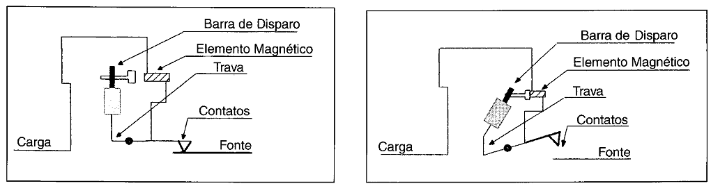
DTM - Efeito Electromagnético
Disparador magnético
Posição normal
Posição de disparo

Slide 28
Especificação de Disjuntores
Os seguinte itens devem ser discriminados:
Corrente nominal de operação
Capacidade de interrupção
Tensão nominal
Frequência nominal
Tipo (térmico, magnético, termomagnético, ajustável,...)

Slide 29
Dimensionamento de Disjuntores
As normas de segurança estabelecem condições que devem ser cumpridas para que haja coordenação entre os conductores de um circuito e o dispositivo de protecção.
A corrente do disjuntor deve interromper a corrente de sobrecarga antes do aquecimento excessivo dos condutores.

Slide 30


Dimensionamento de Disjuntores
A protecção deve satisfazer as duas inequações:
e
I_{B} – corrente de projecto
I_{N} – corrente nominal do disjuntor
I_{Z} – capacidade de condução dos condutores vivos
I₂ – corrente convencional de actuação do disjuntor ou fusível.

Slide 31
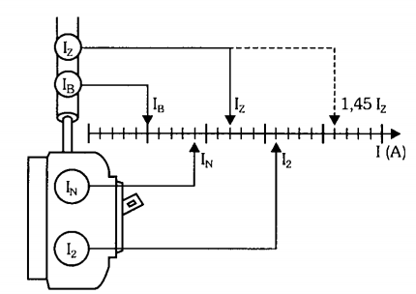
Dimensionamento de Disjuntores
Condição para actuação sob sobrecarga
Deve atuar em no máximo 1h.

Slide 32
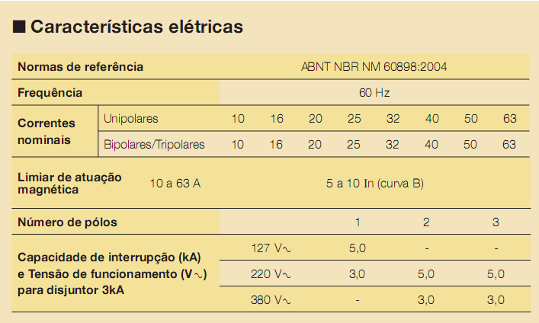
Dimensionamento de Disjuntores
Ex1: Dimensionar o disjuntor para um chuveiro: 5400VA, 220V. Dados dos condutores: bitola de 4 mm², capacidade de condução de 32 A.

Slide 33
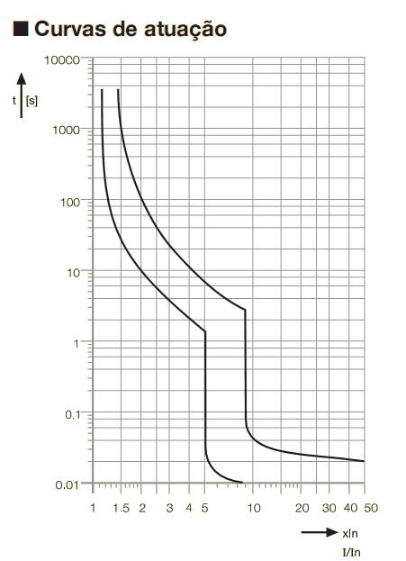
DTM - Curva de actuação
Ação do disparador térmico
Ação do disparador magnético
Múltiplo de I_{N}

Slide 34
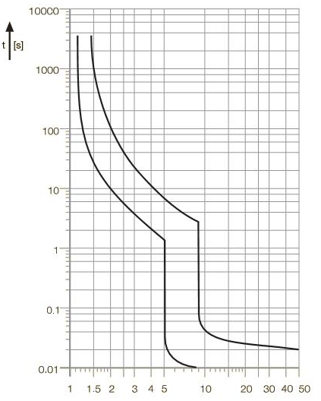
DTM - Curva de actuação
Ex2: Sendo a corrente nominal do disjuntor 50 A, estime o tempo de atuação para uma corrente de carga de 150A e 300A.

Slide 35
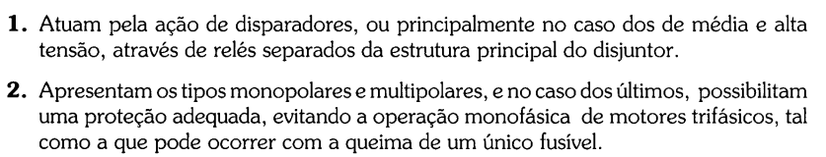
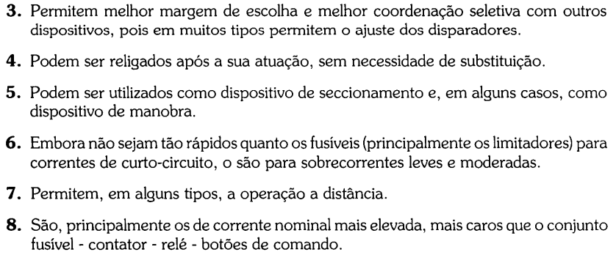
Disjuntores

Slide 36
Importante sobre disjuntores
Revisar!!!
Normas
Dimensionamento
Itens de especificações

Slide 37
Protecção Contra Choque Eléctrico
Protecções contra contacto directo
Dispositivo à Corrente
Diferencial Residual

Slide 38
Definição de choque eléctrico
“É a perturbação de natureza e efeitos diversos que se manifesta no organismo humano ou animal quando este é percorrido por uma corrente elétrica”.
G. Kindermann, “Choque Elétrico”, Ed. do Autor, Fpolis,2005.

Slide 39
Classificação do Choque Elétrico
Contacto directo
Contacto de pessoas e animais directamente com partes energizadas de uma instalação eléctrica.
Contacto indirecto
Contacto de pessoas ou animais com estruturas metálicas ou condutores que, acidentalmente, tornaram-se energizadas.

Slide 40
Efeito da Corrente Eléctrica
O efeito da corrente depende:
Intensidade da corrente;
Tempo de exposição;
Percurso através do corpo humano;
Condições orgânicas do indivíduo.

Slide 41
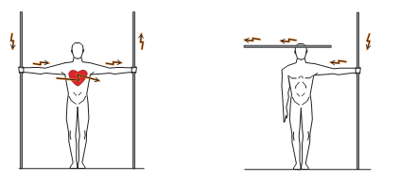
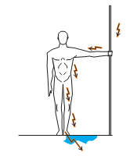
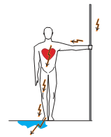
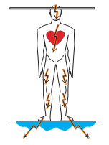
Passagem da corrente pelo corpo

Slide 42
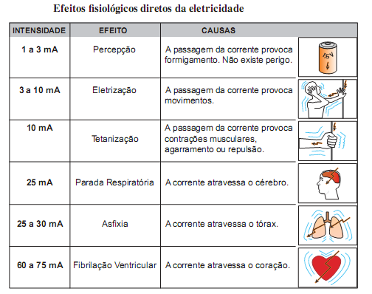
Efeitos da passagem de corrente

Slide 43
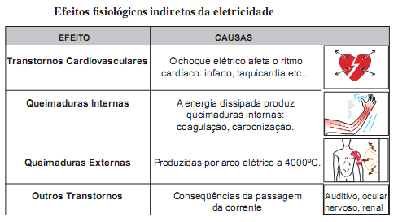
Efeitos da passagem de corrente

Slide 44
Protecção Contra Choque-Eléctrico
Medida prioritária
Interrupção do fornecimento de energia.

Slide 45
Protecção contra contacto direto
A protecção deve ser assegurada por:
Isolação das partes vivas;
Barreiras ou invólucros;
Obstáculos
Colocação fora de alcance.

Slide 46
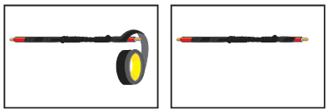
Protecção contra contacto direto
Isolação das partes vivas:
Deve impedir o contacto com as partes vivas da instalação através de uma isolação que somente possa ser removida com a sua destruição.

Slide 47
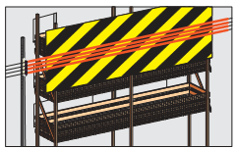
Protecção contra contacto direto
Barreiras ou invólucros
Visa impedir todo contato com as partes vivas da instalação eléctrica.

Slide 48
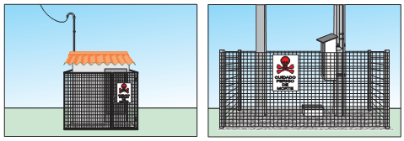
Protecção contra contacto direto
Obstáculos
Partes vivas são confinadas em compartimentos onde só permitido acesso a pessoas autorizadas.

Slide 49
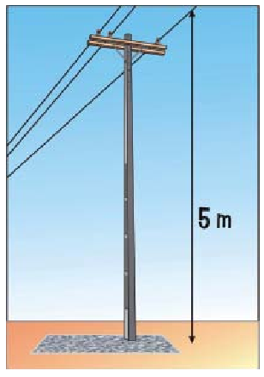
Protecção contra contacto direto
Colocação fora de alcance
Consiste em instalar os condutores energizados a uma altura/distância fora de alcance das pessoas e animais.

Slide 50
Protecção contra contacto indireto
Os dispositivos à corrente diferencial-residual (DR) constituem-se no meio mais eficaz de proteção das pessoas e animais contra choques eléctricos.
Não dispensam o uso de disjuntores e fusíveis.
DRs também diminuem consumo de energia.

Slide 51
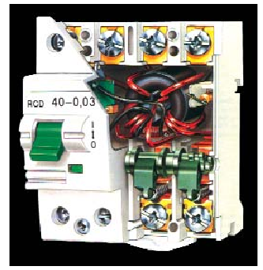
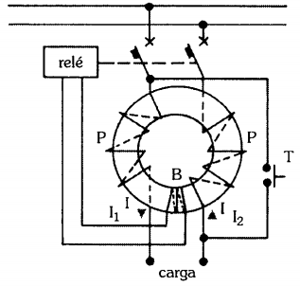
Dispositivo DR
Princípio de funcionamento
Actuam quando há uma corrente
residual (de fuga) circulando na
instalação.
Fonte: Mamede

Slide 52
Dispositivos DRs
Dispositivos a DR podem ser:
Interruptores DR
Disjuntores de protecção
Tomadas com interruptores DR incorporadas
Blocos avulsos

Slide 53
Especificação de DRs
Deve-se observar as características técnicas:
Corrente nominal
Corrente diferencial residual nominal
Tensão nominal
Capacidade de interrupção
Frequência
Número de pólos

Slide 54
DRs
A norma exige DRs em:
Tomadas em todo local molhado ou sujeito a lavagem;
Tomadas em áreas externas;
Tomadas internas que alimentam equipamentos na área externa da instalação;
Para melhor protecçao e obrigatorio o uso de DRs de alta sensibilidade (I_{f} >= 30 mA).

Slide 55
Resumo sobre utilização das DRs
Devem ser utilizados para protecção:
De pessoas e animais contra contactos acidentais com partes vivas da instalação eléctrica;
Contra perigos de incêndio devido a faltas à terra;
Contra faltas à terra nos equipamentos em más condições;
Em locais de grande concentração de humidade.

Slide 56
Importante sobre Protecção contra choques
Revisar!!!
Normas e Regulamentos das instalações eléctricas.
Especificações de DRs!

